Slide 1

ITALIANI REGIONALI

Slide 2
Cos`è ?
l`italiano variabile dal posto geografico, con influenza di un codice dialettale
regionale = locale
distinguiamo secondo la fonetica, la morfologia, il lessico e la sintassi
it. regionale X dialetto

Slide 3
le varietà regionale dell`italiano
settentrionale
a base toscana
centrale
meridionale
meridionale estrema
sarde

Slide 4
gli italiani regionali

Slide 5
la varietà settentrionale
pronuncia sonora della „s“ intervocalica (p.e. isola [izola] )
„z“ più come sibilante sorda „s“ (p.e. mazza [massa], azione [assjone])
articolo determinativo davanti a nomi propri (il Francesco)
passato prossimo al posto di passato remoto

Slide 6
la varietà a base toscana
occlusive intervocaliche [p, t, k] come fricative [f, q, h] (p.e. capire [kafire], manica [maniha] )
„ò“ al posto di „uò“ (p.e. buono [bono] )
articolo ai pronomi possessivi (p.e. la mia madre)
questo x codesto x quello
piccino per piccolo

Slide 7
la varietà centrale
affricazione della „s“ dopo „l, r, n“ (p.r. borsa [bortsa], corso [kortso], pensare [pentsare] )
indebolita doppia „rr“
stare per essere
de per di
me, te, se per mi, ti, si

Slide 8
la varietà meridionale
rinforzamento delle consonanti intervocaliche (p.e. „b“ - probabilmente [probbabbilmente]) )
preposizioni con oggetto animato (p.e. ho visto a Francesco)
tenere per avere
faticare / travagliare per lavorare

Slide 9
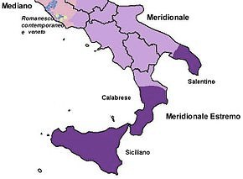
la varietà meridionale estrema
nessuna distinzione dei vocali chiuse e loro corrispondenti aperte (ɛ X e, ɔ X o)
passato remoto al posto di passato prossimo
verbo a fine di frase (Io sono.)
cannoli siciliani

Slide 10
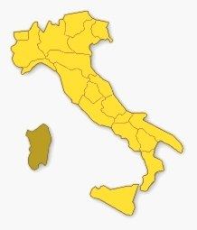
la varietà sarde
quasi nessuna distinzione tra consonanti singole e rafforzate (p.e. „r“ X „rr“)
volere + participio passato -> necessità (p.e. affitto vuole pagato)

Slide 11
si può sentire
buondì = buongiorno
essere buono di = essere capace di
arrivare = riuscire, farcela
aver paura che = credere
andare dietro = dare retta a qualcuno
è compagno = è la stessa cosa
aria = vento
stracco = stanco
moroso = fidanzato, innamorato

Slide 12
i fonti
http://users2.unimi.it/labs/pdf/3/italiano%20regionale.pdf
http://www.treccani.it/enciclopedia/italiano-regionale_(Enciclopedia_dell'Italiano)/
http://www.orioles.it/materiali/pn/Italiano_regionale.pdf
http://it.wikipedia.org/wiki/Varianti_regionali_della_lingua_italiana
http://it.wikipedia.org/wiki/Dialetto
http://it.wiktionary.org/wiki/deittico
http://www.viagginrete-it.it/images/italia668.gif
http://upload.wikimedia.org/wikipedia/commons/thumb/d/db/Italia_centrale.svg/2000px-Italia_centrale.svg.png

